Slide 1
Caractérisation d’indicateurs thermiques de la mortalité de Salmo salar en montaison
Martin LUQUET – Cédric TENTELIER – Emilien LASNE
02/07/2024

Slide 2
Revue de la littérature
Objectif : création d’indicateurs écologiquement pertinents
Mobilisation de :
A) Connaissances sur la biologie du saumon
B) Indicateurs utilisés pour des espèces proches
C) « Indicateurs écologiquement informés » généraux

Slide 3
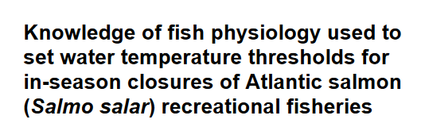
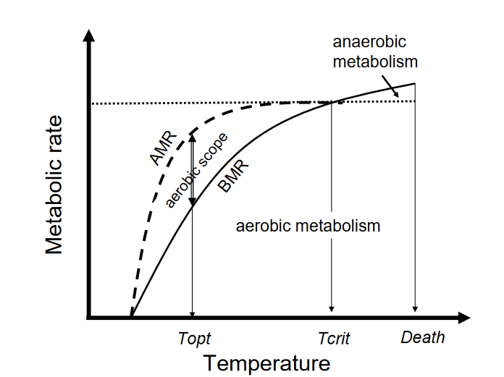
Stress thermique
Breau 2013
The thermal window of aquatic animals depicts the aerobic performance in relation to water temperature (see Pörtner and Farrell 2008). Changes in temperature are not problematic unless the temperature experienced by the animal is near the upper lethal limit (Taylor et al. 1997).
Aerobic scope for activity is minimal at Tcrit and anaerobiosis sets in to supply energy to meet the high metabolic demands.
The use of anaerobic metabolism is short-term and will lead to mortality by hypoxemia if conditions persist (Pörtner and Knust 2007). Anaerobic metabolism is energetically costly, creates an oxygen “debt”, and leads to the production of metabolic byproducts such as lactic acid.
Beyond Tcrit, survival is time-limited and fish live in a passive state with limited behavioural responses (Pörtner and Farrell 2008).

Slide 4
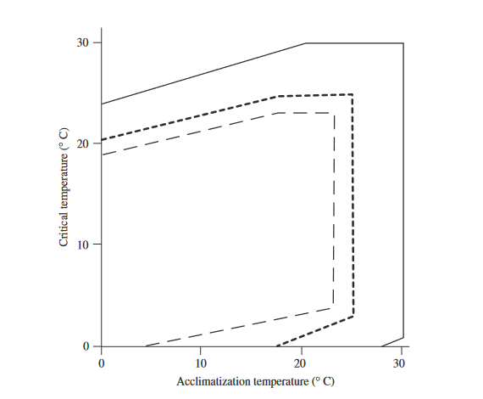
Stress thermique
Elliott 1994 : « The incipient lethal leval defines a tolerance zone within which the fish can live for a considerable time. Thermal stress is lethal outside this tolerance zone and death is a function of the exposure time to the thermal stress ».
Elliott 1994/
Jonsson & Jonsson 2009

Slide 5
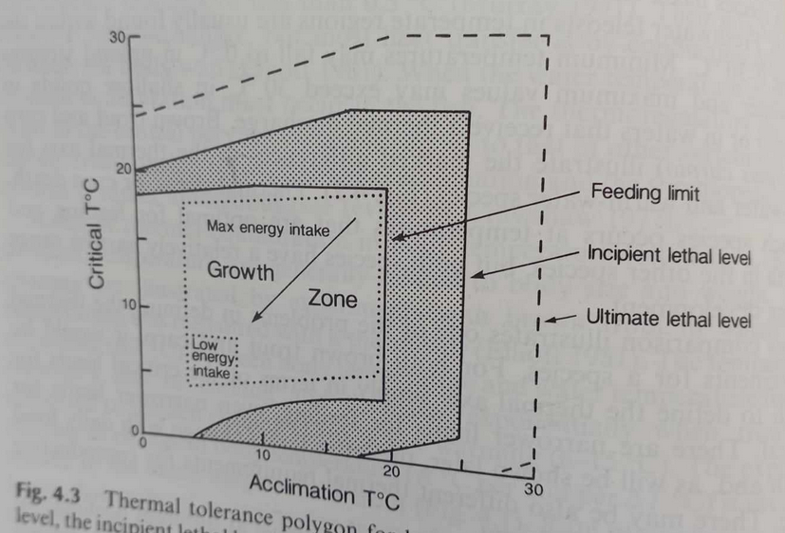
Stress thermique
Elliott 1994 : « The incipient lethal leval defines a tolerance zone within which the fish can live for a considerable time. Thermal stress is lethal outside this tolerance zone and death is a function of the exposure time to the thermal stress ».
Mais aussi, juste avant « … it would be foolish to define the thermal axis simply in terms of the critical limits for survival. There are narrower limits for feeding, even narrower limits for growth and, as will be shown later, the latter limits change with daily food intake. »
Elliott 1994

Slide 6
Stress thermique
Il y aurait un seuil à partir duquel on peut considérer que le poisson est en état de stress thermique
Lié au passage à la respiration anaérobie
Plusieurs mécanismes invoqués : hypoxie, accumulation de composés toxiques, énergie ++
Seuil à en-dessous duquel le poisson peut vivre longtemps
Incipient lethal level +/- = T_{crit}
Il y a aussi un seuil supérieur au-delà duquel la mort est rapide/certaine
Upper lethal level = Death ?
CT_{max}

Slide 7
Seuil de stress thermique
Il y aurait un seuil à partir duquel on peut considérer que le poisson est en état de stress thermique
Lié au passage à la respiration anaérobie
Plusieurs mécanismes invoqués : hypoxie, accumulation de composés toxiques, énergie ++
Seuil à en-dessous duquel le poisson peut vivre longtemps
Incipient lethal level +/- = T_{crit}
Il y a aussi un seuil supérieur au-delà duquel la mort est rapide/certaine
Upper lethal level = Death ?
Ct_{max} (souvent autour de 26-27°C pour les salmo, Elliott 1991, Calado et al. 2021)
Indicateur thermique lié au dépassement du seuil de stress?
Nombre d’occurrences ou température > s
Cumul des températures > s

Slide 8
Seuil de stress thermique
Valeur de T_{crit} chez Salmo salar adulte?
« On days with Tmin ≥ 20°C, physiological recovery are likely reduced and fish presumably have to cope with cumulative temperature stress if high temperatures persist” (Breau 2013)
“For members of the genus Salmo which inhabit waters in which sustained natural summer temperatures are 20-21 °C, any increase in temperature could be detrimental; 20-21 °C should therefore be accepted as the upper permissible temperature for salmon and trout waters during the warmest season of the year, although natural temperatures may rise above these values.” (Alabaster & Lloyd 1982)

Slide 9
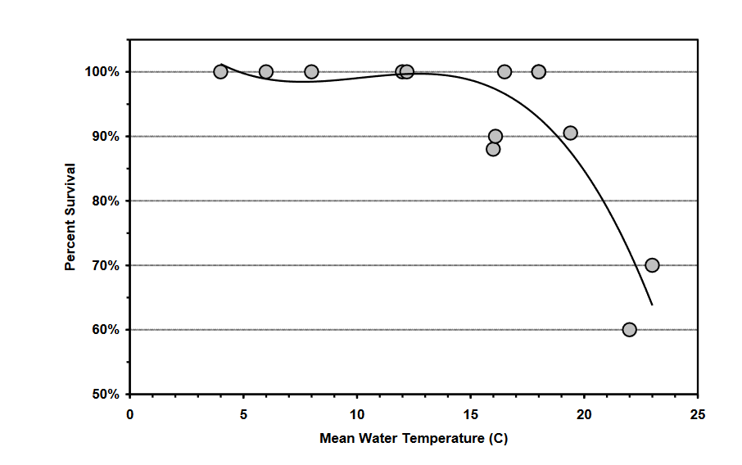
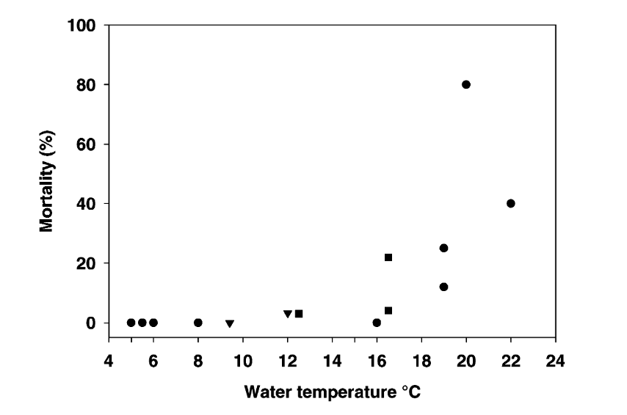
Seuil de stress thermique
Dempson et al. (2002), modifié par Breau 2013
Thorstad et al. 2003
Relation de décroissance logistique
Va dans le sens de l’utilisation d’un seuil avec cumul au-delà du seuil
Seuil possible à partir de 16°C ?
- Etudes observationnelles (capture-recapture par pêche)
- Plusieurs études dans chaque cas

Slide 10
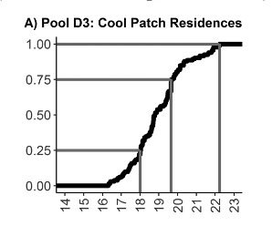
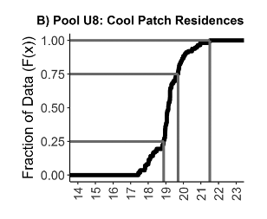
Seuil de stress thermique
Réponses comportementales
Breau 2013 : Several years of field observations of tagged juvenile Atlantic salmon in the Little Southwest Miramichi River showed that fish move to cool water sites when Tmin (minimum temperature) remained above 20°C for two nights (Breau, 2011; Corey et al. unpublished data).
Fréchette et al. 2018
-> Une bonne partie à 20°C mais ça commence dès 16-17°C
« Adults engaged in behavioural thermoregulation at cooler ambient river temperatures (17–19 °C) than previously recorded for this species and maintained body temperature within a narrow range (16–20 °C) via use of cool and warm refuges.”

Slide 11
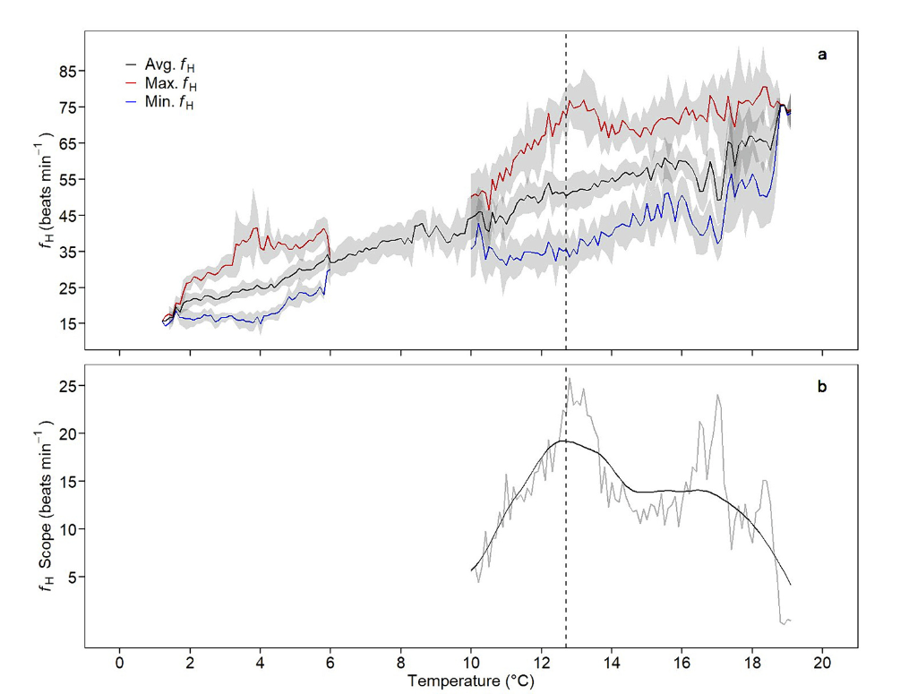
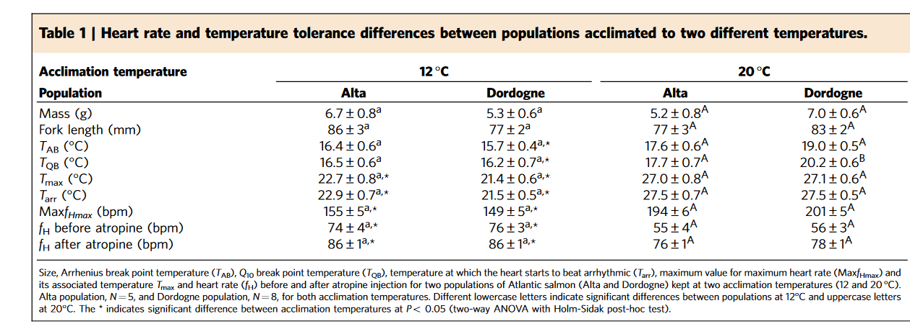
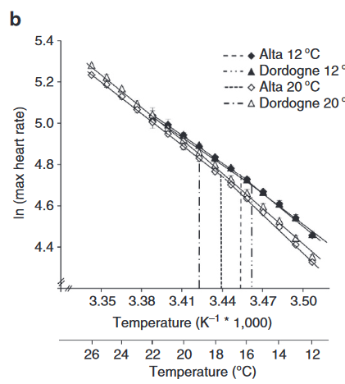
Connaissances sur la biologie du saumon
Réponses physiologiques
(au passage, acclimatation >> adaptation locale)
Anttila et al. 2014
Korus et al. 2024
Juvéniles
Saumons d’élevage (mer)
-> Topt ≈ 16-20°C
-> Tcrit ≈ 21-21°C
-> Topt ≈ 12,7°C
-> Tcrit ≈ 19°C
/!\ Transfert du seuil interstade (Breau 2013)

Slide 12
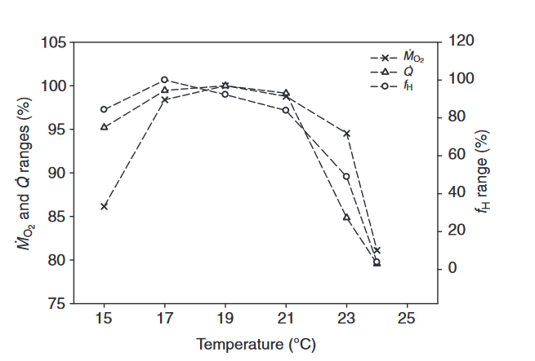
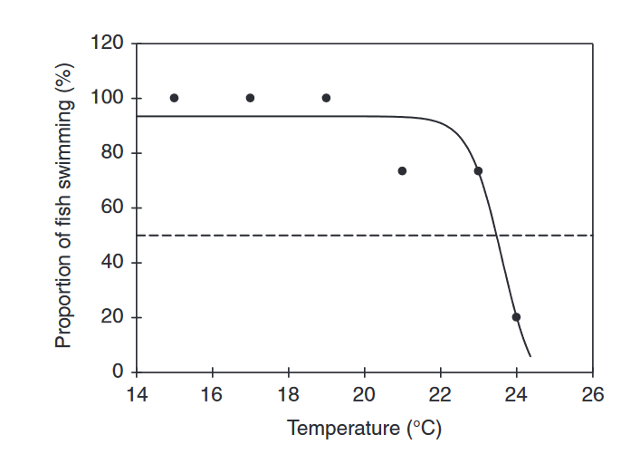
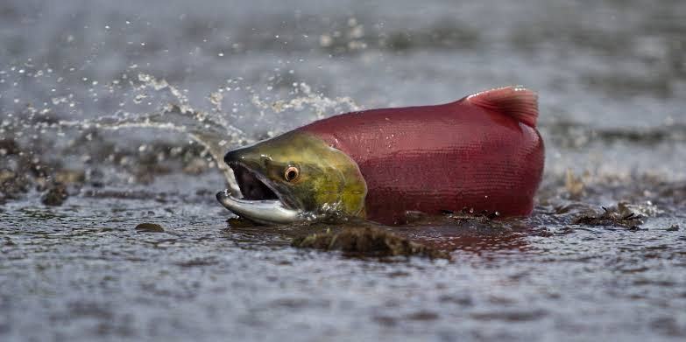
Connaissances sur la biologie du saumon
Réponses physiologiques
Steinhausen et al. 2008 (O. nerka)
/!\ Transfert du seuil interespèce (Breau 2013)

Slide 13
Connaissances sur la biologie du saumon
Récapitulatif
Dépassement d’un seuil de stress
Cumul plutôt que nombre d’occurrences ? Cf Dempson 2002, Thorstad 2003
Mais les 2 apportent 2 infos différentes : fréquence vs intensité du stress
Seuil de 20°C raisonnable mais on pourrait très bien en prendre d’autres vu l’incertitude. Ca pourrait commencer dès 16°C. Faire varier les seuils ?
A
Cumul T° > seuil
Temps

Slide 14
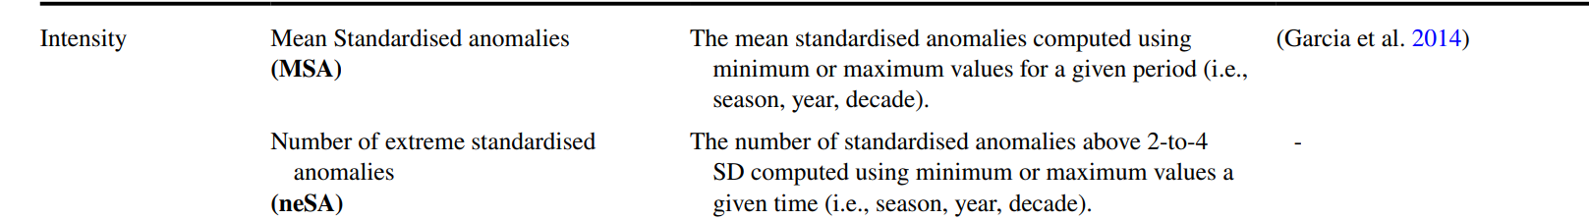
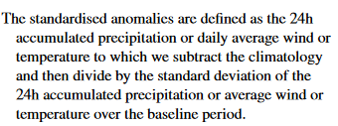
Connaissances sur la biologie du saumon
Récapitulatif
Dépassement d’un seuil de stress
Cumul plutôt que nombre d’occurrences ? Cf Dempson 2002, Thorstad 2003
Seuil de 20 raisonnable mais on pourrait très bien en prendre d’autres vu l’incertitude. Ca pourrait commencer dès 16. Faire varier les seuils ?
A
Autre hypothèse : adaptation : seuil = moyenne dans le cours d’eau
Ou par exemple 90e centile
Cf Alabaster & Lloyd 1982
Hypothèse adaptative ?
Cumul T° > seuil
Gonzales-Trujillo et al. 2023
Temps

Slide 15
Connaissances sur la biologie du saumon
Récapitulatif
Dépassement d’un seuil de stress
Cumul plutôt que nombre d’occurrences ? Cf Dempson 2002, Thorstad 2003
Seuil de 20 raisonnable mais on pourrait très bien en prendre d’autres vu l’incertitude. Ca pourrait commencer dès 16. Faire varier les seuils ?
A
Cumul T° > seuil
Calado 2021 :
“In particular, MHW, defined as temperature anomalies where sea surface temperatures exceed the 90th percentile of the local long-term climatology for at least 5 consecutive days [25], can be particularly damaging for marine species [26], with potential impacts on aquaculture production (e.g., [27])”
Temps

Slide 16
Connaissances sur la biologie du saumon
Récapitulatif
Dépassement d’un seuil de stress
Cumul plutôt que nombre d’occurrences ? Cf Dempson 2002, Thorstad 2003
Seuil de 20 raisonnable mais on pourrait très bien en prendre d’autres vu l’incertitude. Ca pourrait commencer dès 16. Faire varier les seuils ?
A
Cumul T° > seuil
Quelle valeur de T° ?
T_{min} journalière ?
Hypothèse : il faut que T° > seuil toute la journée
T_{max} journalière ?
Hypothèse : il faut que T° > seuil à un moment, sans limite de durée
T_{max} pour le nb d’occurrences, T_{moy} pour le cumul ?
Temps

Slide 17
Connaissances sur la biologie du saumon
Récapitulatif
Dépassement d’un seuil de stress
Cumul plutôt que nombre d’occurrences ? Cf Dempson 2002, Thorstad 2003
Seuil de 20 raisonnable mais on pourrait très bien en prendre d’autres vu l’incertitude. Ca pourrait commencer dès 16. Faire varier les seuils ?
A
Quelle période ?
Fixe
Cumul pendant telle période (e.g. 5%-95% distrib. totale)
Cf Bowerman et al. 2021 (O. tshawytscha)
Glissante
Période qui diffère annuellement (e.g. 5%-95% distrib. annuelle)
Justification : la phénologie varie annuellement
Nécessité de la connaître
Cf Barnett et al. 2020 (O. nerka)
Cumul T° > seuil
Temps

Slide 18
Connaissances sur la biologie du saumon
Récapitulatif
Dépassement d’un seuil de stress
Cumul plutôt que nombre d’occurrences ? Cf Dempson 2002, Thorstad 2003
Seuil de 20 raisonnable mais on pourrait très bien en prendre d’autres vu l’incertitude. Ca pourrait commencer dès 16. Faire varier les seuils ?
A
Hypothèse naïve !
Les saumons d’une pop donnée n’ont pas les mêmes réponses au stress en fonction de leur acclimatation
Physiologique
Comportementale
Par ailleurs la traduction du stress en mortalité dépend de sa durée (récupération)
Cumul T° > seuil
Temps

Slide 19
Acclimatation
Elliott 1994

Slide 20
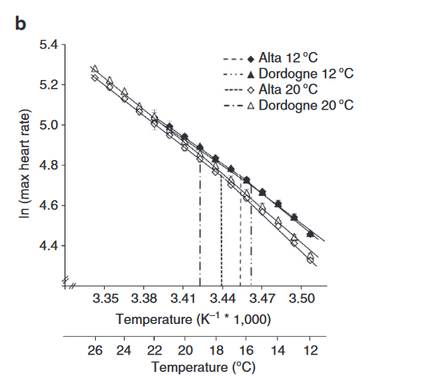
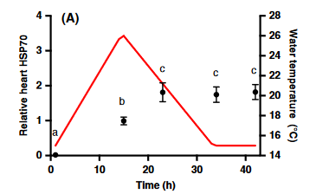
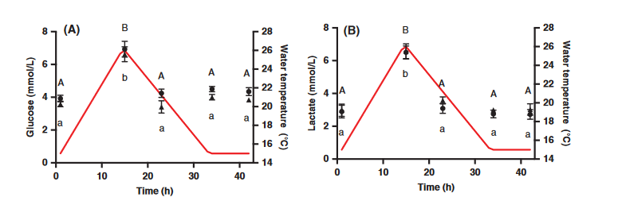
Acclimatation
Acclimatation physiologique : augmentation du seuil de tolérance
Acclimatation cardiaque (Anttila et al. 2014)
Production de protéines de choc thermique (HSP)
Callaghan et al. 2016, Tunnah et al. 2017, Gallant et al. 2017,
Corey et al. 2017
Pas toujours clair si ça permet d’augmenter le seuil de tolérance
Mais Corey et al. 2017 (juvéniles), Callaghan et al. 2016 (truite arc en ciel)
Consommation d’oxygène/production de métabolites +
Gallant et al. 2017
→ Le niveau de mortalité dépend de la T° expérimentée avant ?

Slide 21
Acclimatation
Acclimatation physiologique : augmentation du seuil de tolérance
Noter que malgré l’acclimatation, la mortalité reste + élevée à des températures élevées (Wilkie et al. 1997, 23°C)
Noter aussi que la possibilité de l’acclimatation suggère une certaine stabilité des températures : + difficile dans un environnement fluctuant
« However, recovery in a fluctuating environment is likely more complex. » (Breau 2013)
MAIS en même temps, l’acclimatation peut être facilitée par des évènements cycliques !
Tunnah et al. 2017 : This suggests that thermal cycling or temperature variance is more important than the nature of the diel cycling (e.g., accumulated thermal exposure, magnitude, rate of temperature change, or mean), at least with regard to the two different cycling profiles tested here.

Slide 22
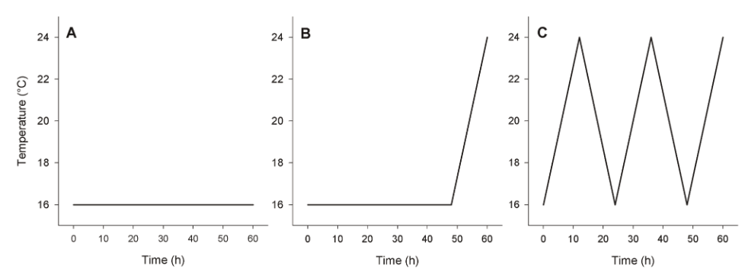
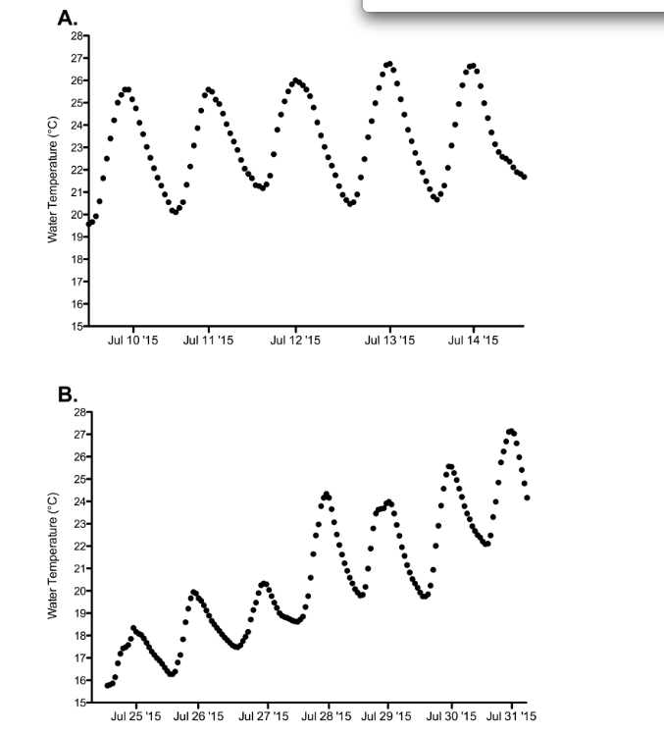
Acclimatation
Callaghan et al. 2016
Tunnah et al. 2017
Influence de la cyclicité du régime thermique sur l’acclimatation ?
Callaghan et al. 2016 : truite arc-en ciel. Les truites récupèrent après plusieurs cycles et passent dans métabolisme anabolique, potentiellement mieux préparées au stress.
Tunnah et al. 2017 : SAT juvénile. Modification de l’activité métabolique, de la production de protéines de stress, mais pas d’augmentation notée de la résistance thermique.
Gallant et al. 2017 : SAT juvénile, pas d’augmentation notée de la résistance thermique après un cycle thermique.
Corey et al. 2017 : SAT juvénile, augmentation de CT_{max} après plusieurs cycles. Mais pas très clair si du à la variance ou au max.

Slide 23
Acclimatation
Acclimatation physiologique : augmentation du seuil de tolérance
Noter que malgré l’acclimatation, la mortalité reste + élevée à des températures élevées (Wilkie et al. 1997)
Noter aussi que la possibilité de l’acclimatation suggère une certaine stabilité des températures : + difficile dans un environnement fluctuant
« However, recovery in a fluctuating environment is likely more complex. » (Breau 2013)
MAIS en même temps, l’acclimatation peut être facilitée par des évènements cycliques !
Tunnah et al. 2017 : « Two likely outcomes from exposure to repeated fluctuations in temperature are possible and not necessarily mutually exclusive: (i) a protective heat hardening response that increases thermal tolerance or (ii) a detrimental accumulation of heat exposure-related stress, cellular damage, and depletion of energetic stores.”

Slide 24
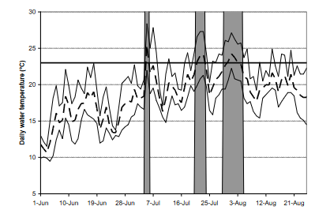
Acclimatation
Acclimatation comportementale : thermorégulation
Breau 2011, Moore et al. 2012 : déplacement vers des refuges thermiques quand les températures sont ≈ 18-24°C
Fréchette et al. 2018 : thermorégulation dès 16-17°C selon la température expérimentée avant
→ Le niveau de mortalité dépend de la T° expérimentée avant ?

Slide 25
Acclimatation
La capacité de tolérer le stress thermique dépend de l’acclimatation du poisson
Breau 2013 : “The best recovery temperature is the temperature experienced by the fish prior to the high temperature event that is within the tolerance zone for the fish.”
Quels paramètres ?
Moyenne des températures expérimentées avant (e.g. Anttila et al. 2014)
Maximum des températures expérimentées avant ? (e.g. Corey et al. 2017)
Ecart entre les températures expérimentées avant et celle subies pendant le stress ? (Breau 2013)
« Brutalité » de l’augmentation ? (Elliott 1994, Johnsson & Johnsson 2009)
“high and abrupt temperature changes may be lethal even within their tolerance zone”

Slide 26
Acclimatation
La capacité de tolérer le stress thermique dépend de l’acclimatation du poisson
Breau 2013 : “The best recovery temperature is the temperature experienced by the fish prior to the high temperature event that is within the tolerance zone for the fish.”
Quels paramètres ?
Moyenne des températures expérimentées avant (e.g. Anttila et al. 2014)
Maximum des températures expérimentées avant ? (e.g. Corey et al. 2017)
Ecart entre les températures expérimentées avant et celle subies pendant le stress ? (Breau 2013)
« Brutalité » de l’augmentation ? (Elliott 1994, Johnsson & Johnsson 2009)
Variance des températures expérimentées avant
Effet positif et/ou négatif ? (cf Gallant et al. 2017, Tunnah et al. 2017)
Timing de l’acclimatation ?
Echelle temporelle, période

Slide 27
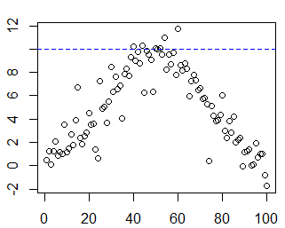
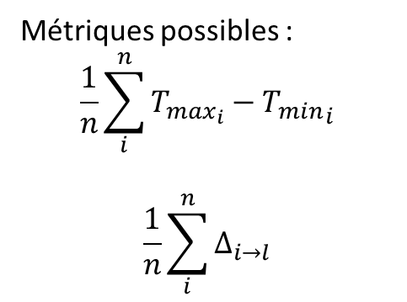
Temporalité de l’acclimatation ?
Températures à très court terme ?
Différence entre T_{j} et T_{j-1}
Voire T_{min} et T_{max}
Métriques possibles :
$$\frac{1}{n}\sum_{i}^{n}{T_{\max_{i}}−{T_{min}}_{i}}$$
$$\frac{1}{n}\sum_{i}^{n}{∆_{i→l}}$$
Notes:
I = jour où Tmax > seuil
mais pb si Tmin est au-dessus du seuil ?
L = dernière température (tmin ou tmax) en dessous du seuil

Slide 28
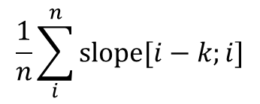
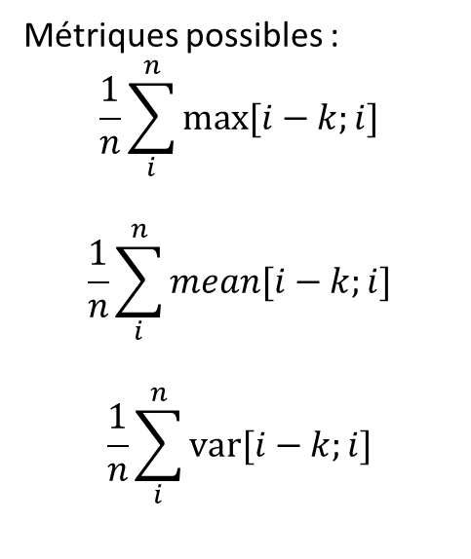
Temporalité de l’acclimatation ?
Températures les jours précédents ?
Différence entre Tx et Tx-k→Tx
Métriques possibles :
$$\frac{1}{n}\sum_{i}^{n}{max⁡[i−k;i]}$$
$$\frac{1}{n}\sum_{i}^{n}{mean[i−k;i]}$$
$$\frac{1}{n}\sum_{i}^{n}{var⁡[i−k;i]}$$
$$\frac{1}{n}\sum_{i}^{n}{slope⁡[i−k;i]}$$
Valeur de k ?
Notes:
Ou ici ça peut être la pente

Slide 29
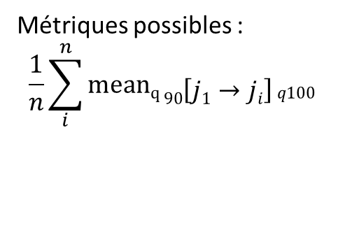
Temporalité de l’acclimatation ?
Température pendant toute la saison ?
Moyenne des températures les + élevées déjà subies (avec contrainte de temps ?) …
Métriques possibles :
$$\frac{1}{n}\sum_{i}^{n}{meanq90\left[j1→ji\right]q100}$$

Slide 30
Temporalité de l’acclimatation ?
Température pendant la montée des températures ?
- Pente de la montée
- Variance autour de la pente
- Régularité pendant la montée
Mais voir Tunnah et al. 2017 !

Slide 31
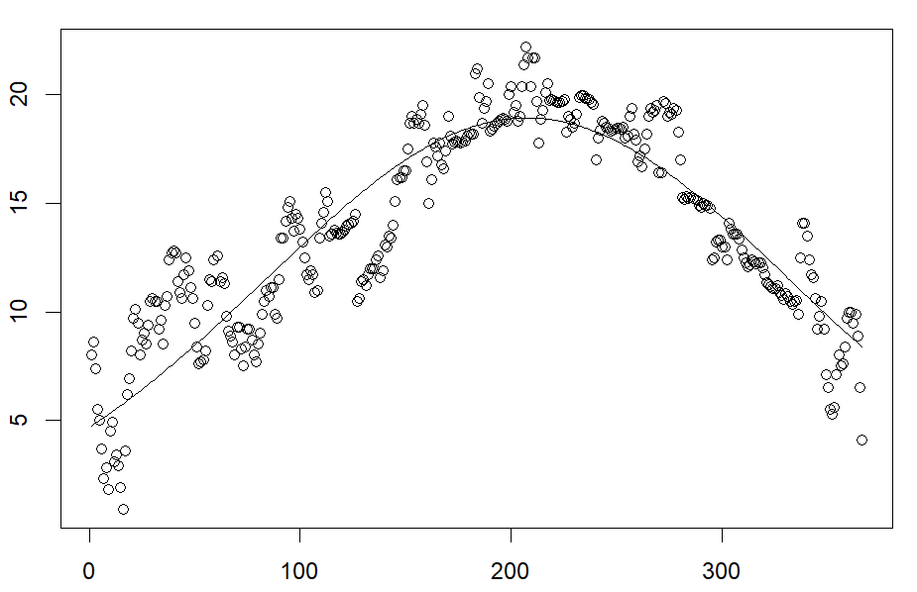
Temporalité de l’acclimatation ?
Point d’inflexion
Température pendant la montée des températures ?
- Pente de la montée
→ Fixe vs glissante

Slide 32
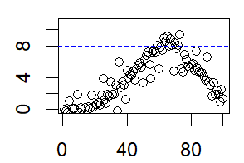
Temporalité de l’acclimatation ?
« There is a lack of knowledge about effects of early temperature experiences on later development, growth and behaviour of salmonids. For instance, Alvarez et al. (2006) demonstrated that the standard metabolic rate of S. trutta changed in response to the temperature experienced by the fish during the yolk-absorption period, yet little is known about effects of this early temperature experience on later growth performances, life-history characters or behavioural such as the timing of migration and spawning. » (Jonsson & Jonsson 2009)
Années précédentes ?
Temp. expérimentées en tant que juvenile ?
Températures max. expérimentées les années n-1, n-2, n-3
Séparément ou groupées
Par exemple moyenne des 10 derniers centiles sur la saison

Slide 33
Acclimatation
Récapitulatif
Hyp 1 : l’acclimatation dépend des valeurs de températures déjà subies
Métrique 1 : Moyenne des écarts entre T° stress et T° précédemment subies
Echelle temporelle ? Déclinable en plusieurs versions
Hyp 2 : la variance des températures influence la capacité à s’acclimater
Effets positifs comme négatifs possibles
Effets sur la capacité de récupération également (voir plus loin)
Métrique 2 : Variance des températures moyennes journalières
Période ? (Toute saison, montée, période chaude…) (glissante ou non)
Même idée : Moyenne des amplitudes journalières (cf brutalité)
Métrique 3 : variation autour de la tendance (cyclicité, cf Tunnah et al. 2017)
Hyp 3 : la régularité des températures influence la capacité à s’acclimater
Effets sur la capacité de récupération également ? (voir plus loin)
Métrique 4 : Régularité des températures
Métrique 5 : Régularité des évènements stressants

Slide 34
Acclimatation
Selon le timing
Température expérimentée avant le stress
Moyenne de T_{min} de chaque jour où Tmax > s ?
Moyenne de T_{moy} dans les n jours avant chaque jour où Tmin > s ?
Max de T_{max} dans les n jours avant chaque jour où Tmin > s ?
Ecart avec les températures expérimentées avant
Moyenne de l’amplitude journalière sur la saison de migration
Moyenne de l’amplitude journalière de chaque jour où Tmax > s ?
Moyenne de l’écart entre T_{max} chaque jour où Tmin > s et le T_{max} des 7 jours précédents ?
Variance des températures
Moyenne de l’amplitude journalière sur la saison de migration
Moyenne de la variance interjournalière sur la saison de migration
Moyenne de la variance sur les n jours précédent j pour chaque jour j où Tmax > s ?
Rapidité de l’augmentation
Pente à l’échelle saisonnière (fixe ou glissante, jusqu’au maximum saisonnier)
Pente moyenne sur les n jours précédent j pour chaque jour j où Tmax > s ?
…

Slide 35
Acclimatation

Slide 36
Récupération
Les saumons ont une capacité de récupération face au stress thermique
Physiologique : anabolisme, acclimatation consommation
(cf Gallant et al. 2016)
Comportementale : refuges thermiques
Breau et al. 2007, 2011

Slide 37
Récupération
Mais cette capacité de récupération est limitée en fonction notamment
De la durée du stress
Elliott 1994 : « Thermal stress is lethal outside this tolerance zone and death is a function of the exposure time to the thermal stress ».
Breau 2013 : Several years of field observations of tagged juvenile Atlantic salmon in the Little Southwest Miramichi River showed that fish move to cool water sites when Tmin (minimum temperature) remained above 20°C for two nights (Breau, 2011; Corey et al. unpublished data).

Slide 38
Récupération
Mais cette capacité de récupération est limitée en fonction notamment
De la durée du stress
Elliott 1994 : « Thermal stress is lethal outside this tolerance zone and death is a function of the exposure time to the thermal stress ».
De la répétition du stress
Gallant et al. 2017
→ Accumulation de composés difficiles à éliminer
Gallant et al. 2017, Tunnah et al. 2017
→ Dommages cellulaires/protéiques

Slide 39
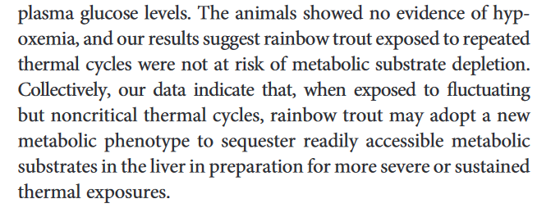
Récupération
Mais cette capacité de récupération est limitée en fonction notamment
De la durée du stress
De la répétition du stress
Du caractère fluctuant du stress
“Recovery in a fluctuating environment is likely more complex” (Breau 2013)
“The best recovery temperature is the temperature experienced by the fish prior to the high temperature event that is within the tolerance zone for the fish.” (Breau 2013)
+ de biblio nécessaire à ce sujet ?
Gallant et al. 2017 → Plus difficile de récupérer après plusieurs évènements de stress
Callaghan et al. 2016, Corey et al. 2017 → Pas forcément
Callaghan et al. 2016

Slide 40
Métriques liées à la durée du stress
Facteur durée du stress
Acclimatation comportementale possible au stress long (mais montre que stress + élevé si long)
Breau 2013: Several years of field observations of tagged juvenile Atlantic salmon in the Little Southwest Miramichi River showed that fish move to cool water sites when Tmin (minimum temperature) remained above 20°C for two nights (Breau, 2011; Corey et al. unpublished data).
T_{min} plutôt que T_{max} (période où la T° est constamment > s)
B
Périodes de canicule
Temps

Slide 41
Métriques liées à la durée du stress
Facteur durée du stress
Acclimatation comportementale possible au stress long (mais montre que stress + élevé si long)
Breau 2013: Several years of field observations of tagged juvenile Atlantic salmon in the Little Southwest Miramichi River showed that fish move to cool water sites when Tmin (minimum temperature) remained above 20°C for two nights (Breau, 2011; Corey et al. unpublished data).
MAIS Corey et al . 2017 : “However, this was not the case as different Tmin thermal scenarios had little effect on our dependent variables. These findings lead us to reject the hypothesis that environmentally relevant nighttime temperature is a principal driver in the ability of Atlantic salmon to tolerate multi-day thermal events at, or near, critical temperatures.” […] “management decisions should focus on ecologically grounded and relevant simulations of thermal stress and pay attention to maximum temperatures and ΔT.”

Slide 42
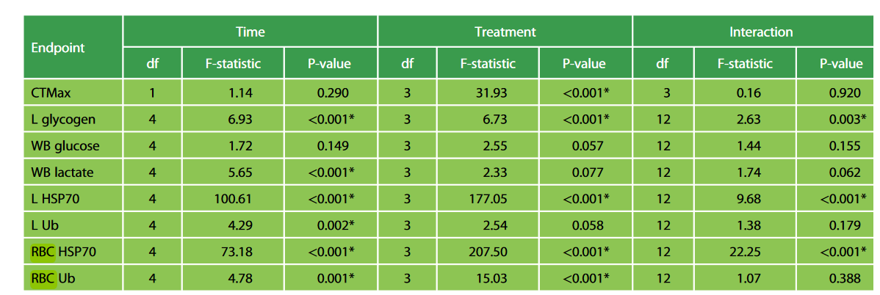
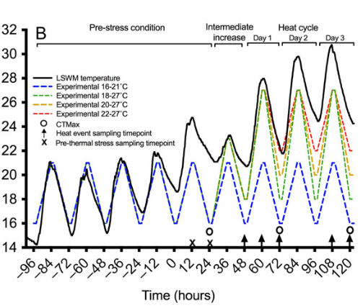
Métriques liées à la durée du stress
Facteur durée du stress
Corey et al 2017 :

Slide 43
Métriques liées à la durée du stress
Facteur durée du stress
Corey et al 2017 :
Augmentation du CTmax quand soumis à cycle thermique (16-21°C) par rapport à une température constante (16°C)
Augmentation du CTmax quand soumis à des cycles avec des T° élevées (27°C)
Par contre la T_{min} journalière semble ne pas jouer de rôle important sur la tolérance au stress ! (CTmax et marqueurs physio)
Plutôt la T_{max} (27°C) ou le ΔT ?

Slide 44
Métriques liées à la durée du stress
Facteur durée du stress
B
Périodes de canicule
Temps

Slide 45
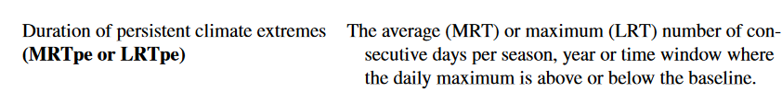
Métriques liées à la durée du stress
Facteur durée du stress
Pas vraiment d’exemple d’indicateur dans la littérature « saumon »
Mais des exemples chez d’autres taxons
Durée seulement
Nb de jour consécutifs moyen où on dépasse un seuil
B
-> Durée moyenne du stress pendant la saison
Temps

Slide 46
Métriques liées à la durée du stress
Facteur durée du stress
Pas vraiment d’exemple d’indicateur dans la littérature « saumon »
Mais des exemples chez d’autres taxons
Durée seulement
Nb de jour consécutifs moyen où on dépasse un seuil
Hyp. adapt. seuil ?
Calado 2021 :
“In particular, MHW, defined as temperature anomalies where sea surface temperatures exceed the 90th percentile of the local long-term climatology for at least 5 consecutive days [25], can be particularly damaging for marine species [26], with potential impacts on aquaculture production (e.g., [27])”
B
-> Durée moyenne du stress pendant la saison
Temps

Slide 47
Connaissances sur la biologie du saumon
Récapitulatif
Dépassement d’un seuil de stress
Cumul plutôt que nombre d’occurrences ? Cf Dempson 2002, Thorstad 2003
Seuil de 20 raisonnable mais on pourrait très bien en prendre d’autres vu l’incertitude. Ca pourrait c"ommencer dès 16. Faire varier les seuils ?
A
Cumul T° > seuil
Temps

Slide 48
Métriques liées à la durée du stress
Facteur durée du stress
Pas vraiment d’exemple d’indicateur dans la littérature « saumon »
Mais des exemples chez d’autres taxons
Durée seulement
Nb de jour consécutifs maximal où on dépasse un seuil
B
-> Stress maximal expérimenté pendant la saison
Temps

Slide 49
Métriques liées à la durée du stress
Facteur durée du stress
Pas vraiment d’exemple d’indicateur dans la littérature « saumon »
Mais des exemples chez d’autres taxons
Durée seulement
Nb de jours pendant lesquels la T° a été au-dessus du seuil pendant au moins n jours consécutifs (e.g. 3, cf Breau 2013)
B
-> Durée totale des évènements stressants pendant la saison
Temps

Slide 50
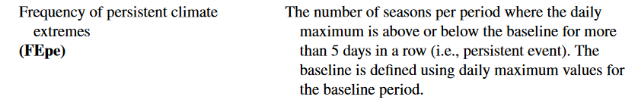
Métriques liées à la durée du stress
Facteur durée du stress
Gallant et al. 2017, Tunnah et al. 2017 → subir un évènement stressant peut rendre + vulnérable au suivant (dommages cellulaires)
Le nombre d’évènements
Alternative : acclimatation + donc relation logarithmique ?
Durée + fréquence
Nb de fois où on dépasse un seuil pendant + de n jours
B
-> A calculer dès n=1 ? (Gallant et al. 2017)
1
2
3
Temps

Slide 51
Métriques liées à la durée du stress
Facteur durée du stress
Pas vraiment d’exemple d’indicateur dans la littérature « saumon »
Mais des exemples chez d’autres taxons
Durée
Durée totale de la période contenant des évènements où la température dépasse un seuil s pendant n jours (par ex. 3)
B
-> Durée saisonnière de la période propice au stress
Temps

Slide 52
Métriques liées à la durée du stress
Facteur durée du stress
Elliott 1994 : « Thermal stress is lethal outside this tolerance zone and death is a function of the exposure time to the thermal stress ».
Durée + intensité
Cumul des températures pendant les périodes où la température a dépassé le seuil pendant au moins n jours
B
-> Accumulation du stress pendant les évènements de stress
Temps

Slide 53

Métriques liées à la durée du stress
Facteur durée du stress
Elliott 1994 : « Thermal stress is lethal outside this tolerance zone and death is a function of the exposure time to the thermal stress ».
Durée + intensité
Cumul des températures pendant les périodes où la température a dépassé le seuil pendant au moins n jours avec pondération par n
-> Accumulation pondérée du stress pendant les évènements de stress
B
e.g. s = 20 et T°_{(j1, j2, 23)} = (21, 21, 23)
S_{accj1j3} = 1 * 1 + 1 * 2 + 3 * 3 = 12
S_{acc} = sum(S_{accjkjl})
Temps
(coraux)

Slide 54
Métriques liées à la fréquence du stress
Facteur fréquence du stress
Un évènement stressant : OK mais potentiellement + dur pour ceux d’après (Gallant et al. 2016, Tunnah et al. 2017)
Fréquence
Nb de fois où on dépasse un seuil
B
-> A calculer dès n=1 ? (Gallant et al. 2017)
1
2
3
Temps

Slide 55
Métriques liées à la fréquence du stress
Facteur fréquence du stress
Un évènement stressant : OK mais potentiellement + dur pour ceux d’après (Gallant et al. 2016, Tunnah et al. 2017)
Durée + fréquence
Nb de fois où on dépasse un seuil pendant + de n jours
B
-> A calculer dès n=1 ? (Gallant et al. 2017)
1
2
3
Temps

Slide 56
Métriques liées à la fréquence du stress
Facteur fréquence du stress
Un évènement stressant : OK mais potentiellement + dur pour ceux d’après (Gallant et al. 2016, Tunnah et al. 2017)
Durée + fréquence
Temps de récupération moyen entre chaque évènement stress (avec n = 1 ou +)
B
Temps

Slide 57
Métriques liées à la fréquence du stress
Facteur fréquence du stress
Un évènement stressant : OK mais potentiellement + dur pour ceux d’après (Gallant et al. 2016, Tunnah et al. 2017)
Durée + intensité
Proportion de périodes stressantes/non stressantes pendant la période propice au stress
B
Temps

Slide 58
Métriques liées à la fluctuation du stress
Variance
Plus difficile de récupérer dans un environnement fluctuant ?
Métriques possibles :
Amplitude journalière
Variance totale pendant la saison
Pas très pertinent ?
Variance autour de la tendance
Variance pendant la période chaude
Variance au-dessus du seuil
C
T°
Temps
σ² intra-saisonnière

Slide 59
Métriques liées à la fluctuation du stress
Variance
Plus difficile de récupérer dans un environnement fluctuant ?
Métriques possibles :
Amplitude journalière
Variance totale pendant la saison
Pas très pertinent ?
Variance autour de la tendance
Variance pendant la période chaude
Variance au-dessus du seuil

Slide 60
Métriques liées à la fluctuation du stress
Variance
Plus difficile de récupérer dans un environnement fluctuant ?
Métriques possibles :
Amplitude journalière
Variance totale pendant la saison
Pas très pertinent ?
Variance autour de la tendance
Variance pendant la période chaude
Variance au-dessus du seuil

Slide 61
Métriques liées à la fluctuation du stress
Variance
Plus difficile de récupérer dans un environnement fluctuant ?
Métriques possibles :
Amplitude journalière
Variance totale pendant la saison
Pas très pertinent ?
Variance autour de la tendance
Variance pendant la période chaude
Variance au-dessus du seuil
Période chaude :
Période fixe (e.g. Juillet-Aout) -> Bowerman et al. 2021
10% + élevés de la distrib. (Gaussienne)
Médiane et 7 jours autour (Barnett et al. 2020 : pic de migration, ou pareil pour la T°)

Slide 62
Métriques liées à la fluctuation du stress
Variance
Plus difficile de récupérer dans un environnement fluctuant ?
Métriques possibles :
Amplitude journalière
Variance totale pendant la saison
Pas très pertinent ?
Variance autour de la tendance
Variance pendant la période chaude
Variance au-dessus du seuil
Plus facile de s’acclimater/récupérer si le stress est toujours du même niveau ?

Slide 63
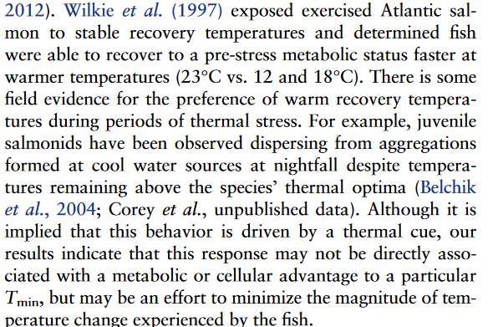
Métriques liées à la fluctuation du stress
Corey et al. 2017
On s’attend à une meilleure récup si variance –
Paradoxalement, - de mortalité si périodes de stress + longues ?
Autre métrique possible : (moyenne des) pente(s) post-stress

Slide 64
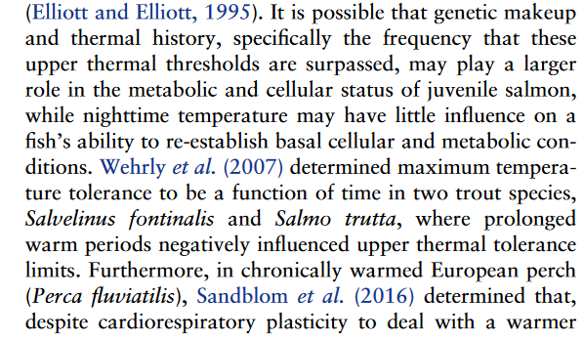
Métriques liées à la fluctuation du stress
Corey et al. 2017
Mais

Slide 65
Autres métriques liées à la récupération
Brutalité
Plus difficile de récupérer si les changements sont brutaux ?
Amplitude journalière
Pente moyenne
Régularité
Plus difficile de récupérer si les changements sont réguliers ?
Cf Callaghan et al. 2016, Tunnah et al. 2017, Corey et al. 2017
Variance de X_{t} (temps entre chaque év. stressant) ou IQR (q₉₀-9₁₀/q₅₀)
Retour à la normale
The best recovery temperature is the temperature experienced by the fish prior to the high temperature event that is within the tolerance zone for the fish.
moyenne(t_{prestress}-t_{poststress}), mais quelle echelle temporelle ?

Slide 66
Récapitulatif des métriques liées à la récupération
Durée
Nb de jours consécutifs moyen, maximal ou total où un seuil est dépassé, avec ou non nombre minimal de jours n, durée saisonnière totale
Fréquence
Nb de jours où on dépasse le seuil
Durée + fréquence
Nb de fois où on dépasse le seuil pendant au moins n jours (n = 1, ou 3, ou autre ?), temps moyen entre chaque période
Durée + intensité
Cumul des températures pendant les périodes où la température a dépassé le seuil pendant au moins n jours, avec pondération par n ou non, % stress/non-stress
Variance du stress
Amplitude journalière, variance autour de la tendance moyenne, variance pendant la période chaude, variance au-dessus du seuil

Slide 67
Effets indirects/sublétaux
Elliott 1994 : « The incipient lethal leval defines a tolerance zone within which the fish can live for a considerable time. Thermal stress is lethal outside this tolerance zone and death is a function of the exposure time to the thermal stress ».
Mais aussi, juste avant « … it would be foolish to define the thermal axis simply in terms of the critical limits for survival. There are narrower limits for feeding, even narrower limits for growth and, as will be shown later, the latter limits change with daily food intake. »
Elliott 1994

Slide 68
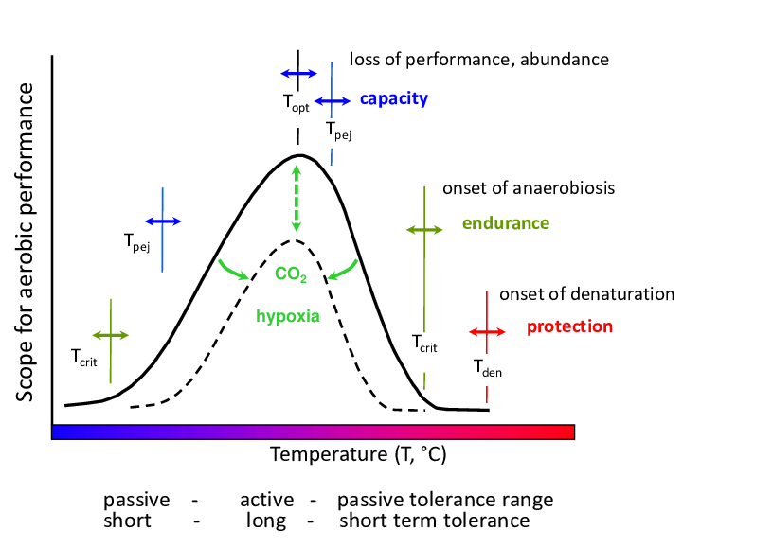
Effets indirects/sublétaux
Sans parler de stress thermique, différents traits sont liés à la température
Vitesse de nage (Alabaster 1990)
Consommation d’énergie (Enders et al. 2005)
Phénologie (Jonsson & Jonsson 2009)
Proba d’infection par des parasites/maladies (Cairns et al. 2005)
La performance des saumons décroît rapidement à mesure que la température s’écarte de T_{opt}
Même sous T_{crit}, il peut y avoir un lien entre température et survie

Slide 69
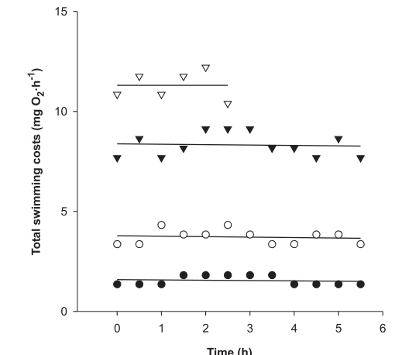
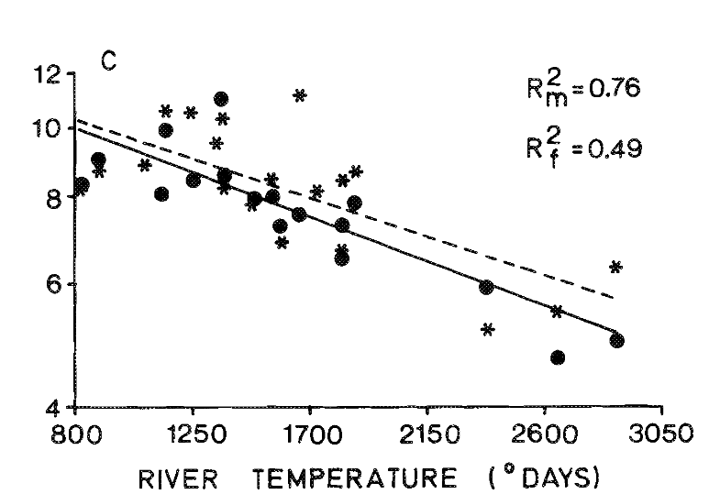
Effets indirects/sublétaux
15°C (poids différent)
20°C
15°C
Alabaster 1990 : taux de migration diminue avec la température
50% à 19,5, 25% à 22,5, mais pas de seuil clair
Enders et al. 2005 : coûts énergétiques associés à la nage + avec la température
Jonsson et al. 1991 : de manière générale, survie moindre quand il fait + chaud
10°C
Enders et al. 2005
(juvéniles)
Jonsson et al. 1991

Slide 70
Effets indirects/sublétaux
Sans parler de stress thermique, différents traits sont liés à la température
Vitesse de nage (Alabaster 1990)
Consommation d’énergie (Enders et al. 2005)
Phénologie (Jonsson & Jonsson 2009)
Proba d’infection par des parasites/maladies (Cairns et al. 2005)
La performance des saumons décroît rapidement à mesure que la température s’écarte de T_{opt}
Même sous T_{crit}, il peut y avoir un lien entre température et survie
… qui pourrait aller dans les deux sens !
Jonsson & Jonsson 2009

Slide 71
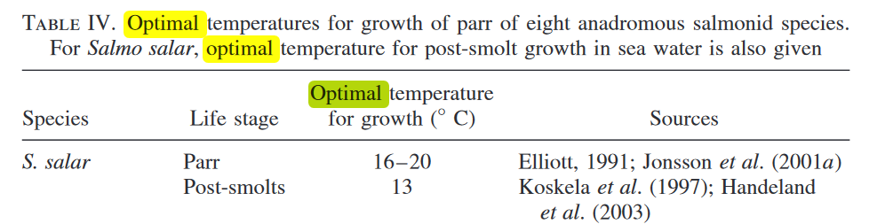
Effets indirects/sublétaux
Estimations de T_{opt}
Saumons d’élevage, en mer
Juvéniles
-> Topt ≈ 16-20°C
-> Tcrit ≈ 21-21°C
Korus et al. 2024
-> Topt ≈ 12,7°C
-> Tcrit ≈ 19°C
Anttila et al. 2014
Juvéniles
Jonsson & Jonsson 2009
Adultes
Breau 2013 : moyenne de la température pendant la période de migration (hyp. adaptative) : Topt = 18,5

Slide 72
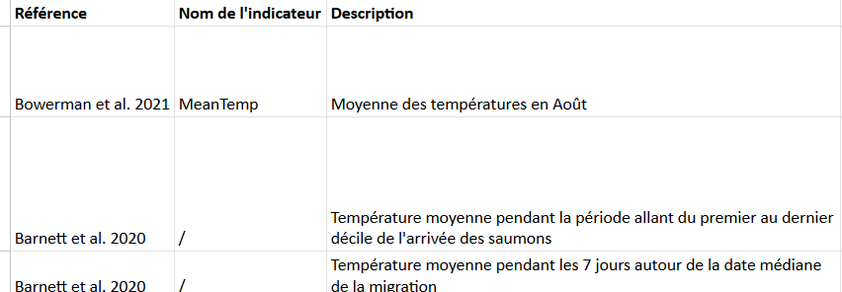
Effets indirects/sublétaux
Métriques possibles
Température moyenne
Englobe stress directs et indirects
Pendant toute la saison, ou par mois, ou pendant la période du pic de migration
Glissante ou pas
Notez que c’est ce qui est le + utilisé dans la littérature salmonidés

Slide 73
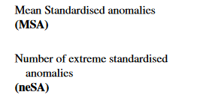
Effets indirects/sublétaux
Métriques possibles
Température moyenne
Englobe stress directs et indirects
Pendant toute la saison, ou par mois, ou pendant la période du pic
Glissante ou pas
Notez que c’est ce qui est le + utilisé dans la littérature salmonidés
Température moyenne sous un seuil s ?
Permet de dissocier les 2 mécanismes
Mêmes modalités variables de calcul possibles
Déviation moyenne par rapport à T_{opt}
Seulement quand T_{max} < s ? (Pour dissocier les mécanismes)
Peut varier entre 12 et 20 ?
Ou hypothèse adaptative : moyenne climatique au pic (Breau 2013)
Alternativement, +1 ou 2 SD par rapport à cette moyenne

Slide 74
Effets indirects/sublétaux
Effet phénologie 1 : la température printanière influence le moment où les saumons arrivent dans le cours d’eau (e.g. Dahl et al. 2004)
Les saumons attendraient le meilleur moment pour migrer en fonction des conditions T°, réduisant ainsi la T° (Jonsson & Jonsson 2009) -> pas de lien évident température printemps-mortalité ?
Mais la date d’arrivée influence le temps pendant lequel les saumons restent dans le cours d’eau, et donc indirectement leur proba de mourir à stade là ?
Effet phénologie 2 : la température estivale influence la durée de la migartion
En particulier, les saumons délaient leur migration s’il fait trop chaud (Baisez et al. 2011)
Les saumons sont particulièrement sensibles aux températures pendant cette période de délai (Baisez et al. 2011)
T°(délai) + → Mortalité +

Slide 75
Effets indirects/sublétaux
Métriques possibles pour caractériser cette « période critique »
Peut-être au-delà du délai
Peut être corrélé au pic de migration (cf Barnett et al. 2020)
Température moyenne/accumulation des températures pendant la période la plus chaude de l’année ? (fixée, e.g. juillet-août) (Bowerman et al. 2021)
Température moyenne/accumulation des températures pendant la période la plus chaude ? (e.g. 10% du top de la distribution)
Durée de la période la plus chaude ? (e.g. 10% du top de la distribution)
Température moyenne/accumulation des températures pendant la plus longue période au-delà d’un seuil ?
Durée de la plus longue période au delà d'un seuil ?

Slide 76
Effets indirects/sublétaux
Alabaster 1990 : relation entre T° et taux de migration. S’il fait chaud longtemps, la baisse du taux de migration ne peut être compensée -> mortalité. Considération à la fois de la durée et de l’intensité
Métriques liées à la récupération
B
Temps

